Slide 1
ОСОБЕННОСТИ НОМИНАЦИИ ЗИМНИХ МЕСЯЦЕВ В СЛАВЯНСКИХ ЯЗЫКАХ
Выполнила: студентка 2 курса магистратуры
Квашнина Дарья Сергеевна Научный руководитель:
доцент, к.ф.н. Суворова Наталья Владимировна

Slide 2
Каждый народ видит мир сквозь зеркало языка
Национальная специфика пронизывает каждый уровень языка
Внутренняя форма различных древних групп слов может указывать на отношение народа к предметам и явлениям окружающего мира

Slide 3
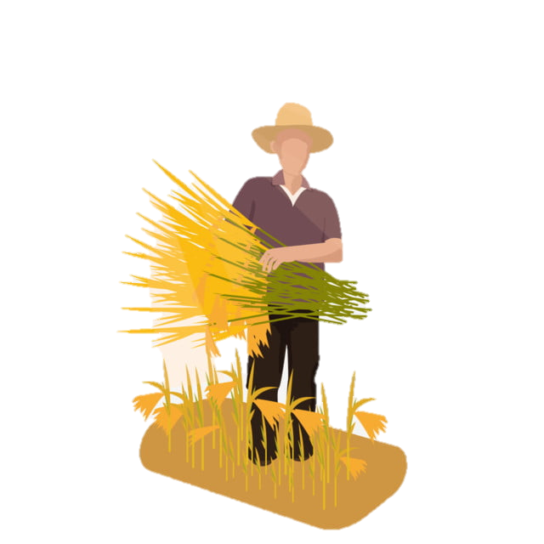
Славянские
названия месяцев
Названия, связанные с явлениями природы
Названия, связанные с сельскохозяйственной деятельностью

Slide 4
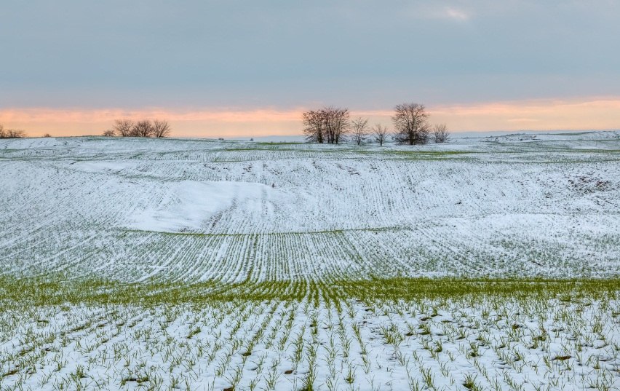
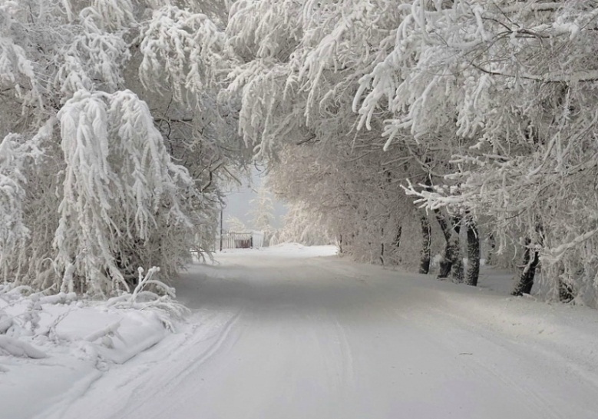
Названия, связанные с явлениями природы (5 ед.)
Лексемы, указывающие на погодные условия периода
Снежань
(белор. «декабрь»)
Студзень
(белор. «январь»)
Люты
(белор. «февраль»)
Рисунок 1. Озимая пшеница и первый снег
Рисунок 2. Суровые холода

Slide 5
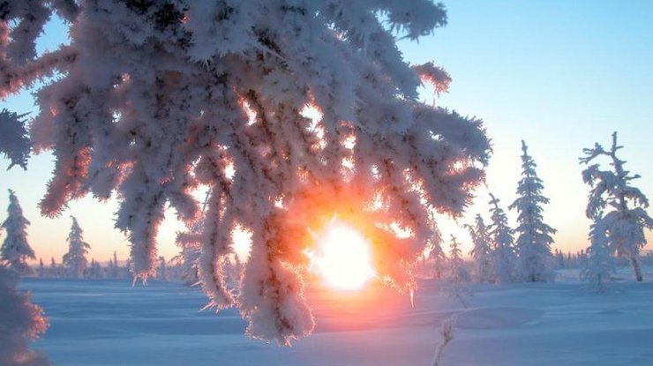
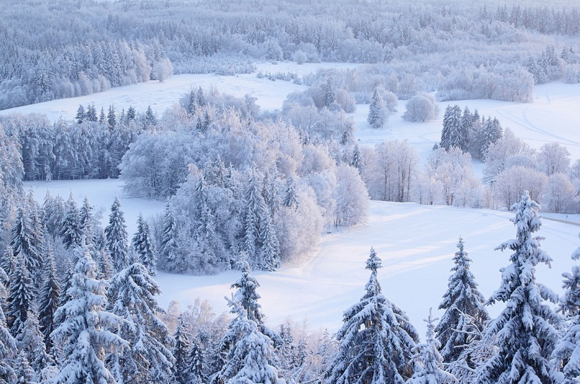
Лексемы, связанные с погодными условиями определенного сезона
Prosinac (хорв. «декабрь») Номинация образована от глагола сиять, который восходит к праславянскому корню *si-/*sei.
Wezymski (н.-луж. «январь»)
восходит к праславянскому *zima и означает «месяц зимы»
Рисунок 3. Зимнее солнцестояние
Рисунок 4. Зимний месяц

Slide 6
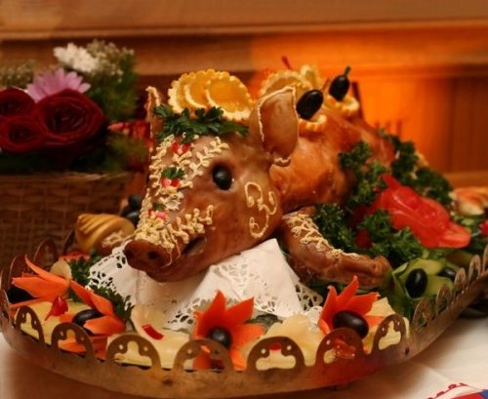
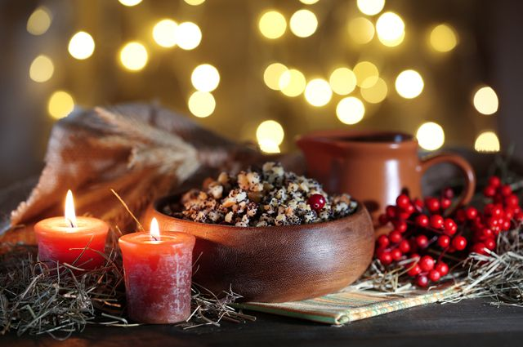
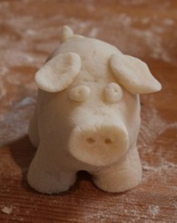
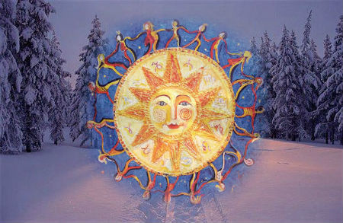
Названия, связанные с праздничными традициями и верованиями (3 ед.)
Рисунок 6. Фигурки животных из теста
Рисунок 5. Пир
Рисунок 7. Поросенок
Gódownik (н.-луж. «декабрь»)
образовано от god «праздник света»
Эта лексема впоследствии стала означать «Рождество»
Рисунок 8. Зимнее солнцестояние

Slide 7
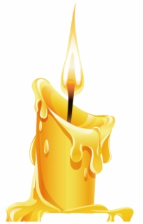
Названия, связанные с праздничными традициями и верованиями (3 ед.)
Swěckowny (н.-луж. «декабрь»)
– восходит к слову swěčka «свеча» и является однокоренным с лексемой sweckownica «Громница».
Со свечой обходили «дом и хлев, подпаливая у животных крест-накрест шерсть на лбу».
Свеча защищает от грозы и града, от нечистой силы, лечит простуду, головную боль.
Свеча имела еще и сельскохозяйственное назначение: ее прикрепляли к посуде, «из которой весной засеивали».

Slide 8
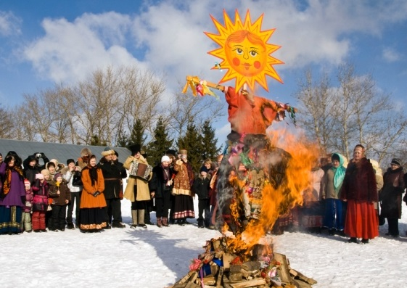
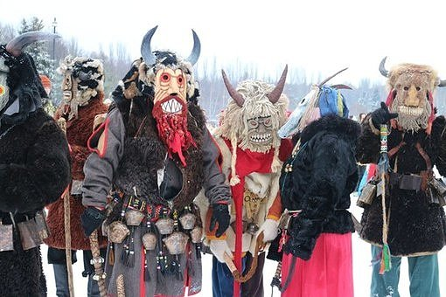
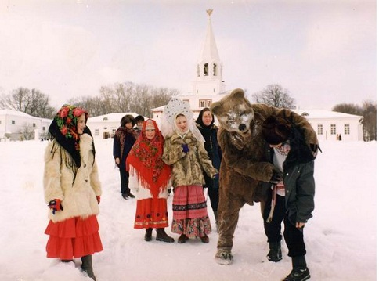
Названия, связанные с праздничными традициями и верованиями (3 ед.)
Veljača (хорв. «февраль»)
мотивировано глаголом veljati «проводить карнавальные забавы»
Рисунок 9. Сжигание чучела
Рисунок 10. Ряженые в зооморфные маски
Рисунок 10. Ряжение

Slide 9
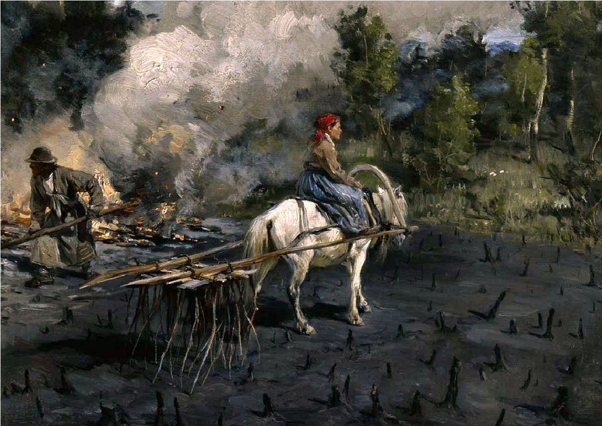
Названия, связанные с деятельностью человека (1 ед.)
Хорв. sječanj «январь» ← праслав. *sěkti «сечь»
Sječanj – это время сечи деревьев, наиболее подходящее для подготовки земли к будущему сельскохозяйственному циклу.
Рисунок 11. Подсечно-огневая система земледелия

Slide 10
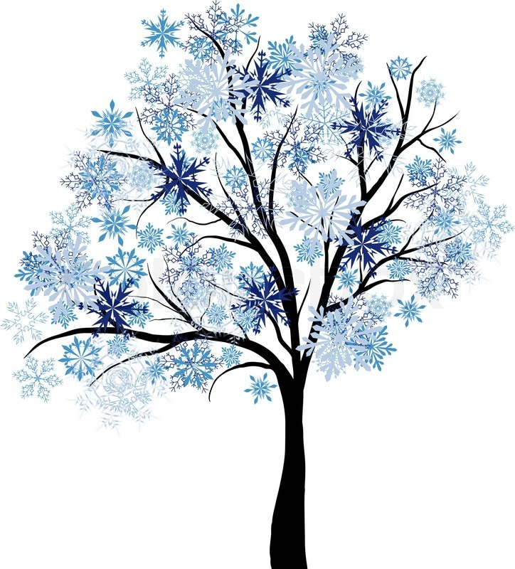
Во всех трех группах славянских языков используются названия, в основу которых легло указание на погодные условия
Во всех трех группах славянских языков отсутствуют названия, связанные с растительным и животным миром
Зима воспринималась как период, который связан с наступлением холодов, отсутствием тепла и света, приостановкой сельскохозяйственных работ
(белор. снежань «декабрь», студзень «январь», люты «февраль»)
Зима связывалась с ожиданием тепла и начала нового сельскохозяйственного сезона
(хорв. prosinac «декабрь», siječanj «январь», нижн.-луж. swěckowny «февраль»)

Slide 11
СПАСИБО ЗА ВНИМАНИЕ!

